Slide 1
事业单位面试提前学
（第六讲）
主讲人：聂建国

Slide 2
公考选成公 上岸更轻松
成公教育集团

Slide 3
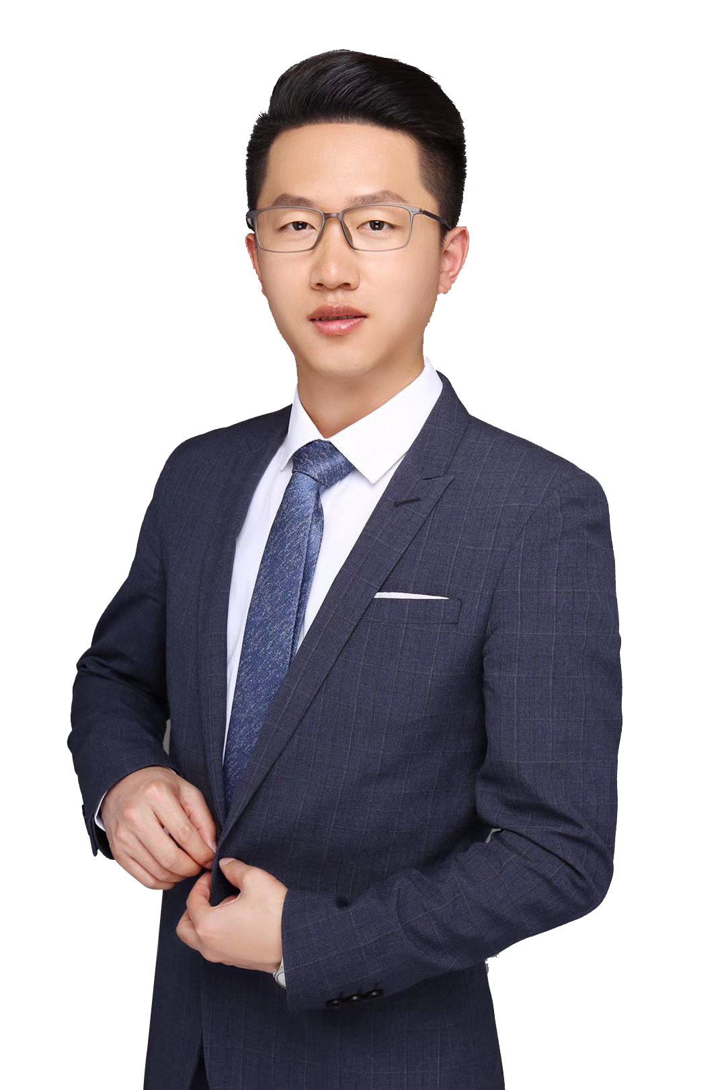
个人简介
聂建国：
中共党员、成公教育面试辅导专家
成公教育联合创始人、副总裁
成公教育培训院院长
“无标准”面试表述创始人
无领导小组讨论面试教学先驱
攻坚公考十二年，公考老师的老师

Slide 4
综合分析
社会现象积极类

Slide 5
事业单位面试真题
第一题：有一位老党员叫李保国，以坚持不懈的恒心，在荒山数十年如一日，带领群众致力于经济林开发，把荒山秃岭打造成“金山银山”。谈谈你对恒心的理解。【2021年12月24日呼市】
第二题：总书记多次强调要“爱读书，读好书，善读书。”现在调查显示我们国家成年人阅读率已达到81.3%。对此你怎么看？【2022年6月10日兴安盟】
第三题：现在，一些60岁到70岁的老人被称为“活力老人”，他们仍然活跃在工作一线，有些甚至从事重体力劳动方面的工作。对此，你怎么看？【2022年7月31日兴安盟】

Slide 6
综合分析之积极类社会现象题目精讲
【经典题目】一位初二的小男孩，在上学途中剐蹭了一辆宝马车，但是他没有逃跑，而 是留下了一张字条，上面写着自己家长的电话，此事被报道之后，赢得了许多 人的点赞，请你谈谈对这件事情的看法。

Slide 7
综合分析之积极类社会现象题目精讲
背景引入+表态:
A.(征信体系)随着国家的发展，我国的征信体系不断完善，而在抖音、快 手等短视频平台频频爆出失信被执行人员名单，他们中有些人明明很有钱但却不 还钱，存在着失信行为。而题干中的小男孩剐蹭宝马车没有跑，反而留下了字条， 从小男孩的身上我看到了诚信的品质。通过这样的对比，我想小男孩的行为值得 我们称赞和弘扬。

Slide 8
综合分析之积极类社会现象题目精讲
背景引入+表态:
B.(失信行为)现实社会中，失信行为被频繁曝出，学术造假，食品造假， 用品造假等各类不诚信行为存在于生活之中，而题干中的小男孩剐蹭宝马车没有 跑，反而留下了字条，从小男孩的身上我看到了诚信的可贵品质。通过这样的对 比，我想小男孩的行为值得我们称赞和弘扬。

Slide 9
综合分析之积极类社会现象题目精讲
背景引入+表态:
C.(社会主义核心价值观)当前大力弘扬社会主义核心价值观，推动社会文 明的大背景下，我看到材料中的小男孩剐蹭宝马车没有逃跑，反而留下纸条的行 为，从他的身上我看到了诚信的优秀品质，看到了责任与担当，我认为他的行为 值得我们称赞和弘扬。

Slide 10
综合分析之积极类社会现象题目精讲
主体词引入+表态:
A.(小男孩)梁启超先生曾说过一句话:少年强则国强，少年智则国智，少 年自由则国自由。在我看来题干中这位小男孩儿代表的就是我们国家的未来，为 什么呢，因为他能够在刮蹭宝马车之后勇敢地承认自己的错误，没有逃跑，实事 求是作出回应，这表现的就是诚信的品质，在我看来，这位小男孩的举动值得我 们每一个人学习。

Slide 11
综合分析之积极类社会现象题目精讲
主体词引入+表态:
B.(剐蹭)题干中小男孩的剐蹭是无意识行为，剐蹭之后旁边没有人看到， 他完全可以逃之夭夭，车主事后也找不到他，但是小男孩不但没有逃跑，反而留 下纸条承担责任，从他的身上我看到了诚信的优秀品质，看到了责任与担当，我 认为他的行为值得我们称赞和弘扬。

Slide 12
综合分析之积极类社会现象题目精讲
主体词引入+表态:
C.(宝马车)我们都知道宝马车很贵，即使剐蹭一点都是高额的维修费，小男孩在刮蹭宝马车之后勇敢地承认自己的错误，没有逃跑，实事求是作出回应， 这表现的就是诚信的品质，在我看来，这位小男孩的举动值得我们每一个人学习。

Slide 13
综合分析之积极类社会现象题目精讲
主体词引入+表态:
D.(赞扬)对于社会中好的事情我们要称赞发扬，让更多的人知道、了解和 学习，题干中的小男孩剐蹭宝马车没有跑，反而留下了字条，从小男孩的身上我 看到了诚信的可贵品质。我想小男孩的行为值得我们称赞、学习弘扬。

Slide 14
综合分析之积极类社会现象题目精讲
分析论证:
1.诚实守信
2.勇于担当
3.能量传递

Slide 15
综合分析之积极类社会现象题目精讲
落实观点:
要用诚信的行为担起诚信社会建设的责任，以多样的方式 共同营造良好的诚信氛围。一方面，作为社会的每一位成员，我们都要做到，拥 有诚信意识，践行诚信行为，注重小事情，树立好榜样，培养大道德，做一个有 责任的社会人。另一方面作为社会主流媒体，要注意引导正确的方向，不能一味 只追求新闻的热度，更要体现出事件的温度，持准看待事情的态度，拿出最具感 染力的宣传度，提升事件的吸引力。第三方面作为学校，担当着非常重大的责任， 要注重培养孩子的诚信意识，要加强德育教育。提升学生的综合素质，从而帮助 他们树立正确的价值观和人生观。如果这样，小男孩的故事也许会更多。

Slide 16
如何高分？

Slide 17
考生必须做到：
思维方式（钟芳容选择考古学；内卷；躺平）
阳光思维、政府思维、哲学思维
语言表达
举止仪表

